Slide 3
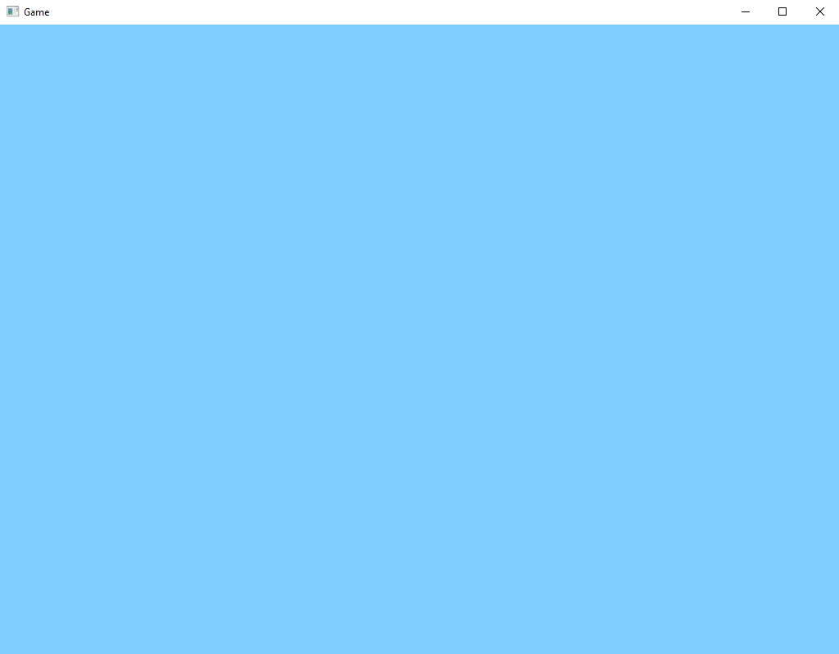
Y
X

Slide 4
Y
-x1, y1
x1, y1
0.0f, 0.5f
x0, y0
-0.5f, -0.5f
0.5f, -0.5f
-x1, -y1
x1, -y1
X

Slide 5
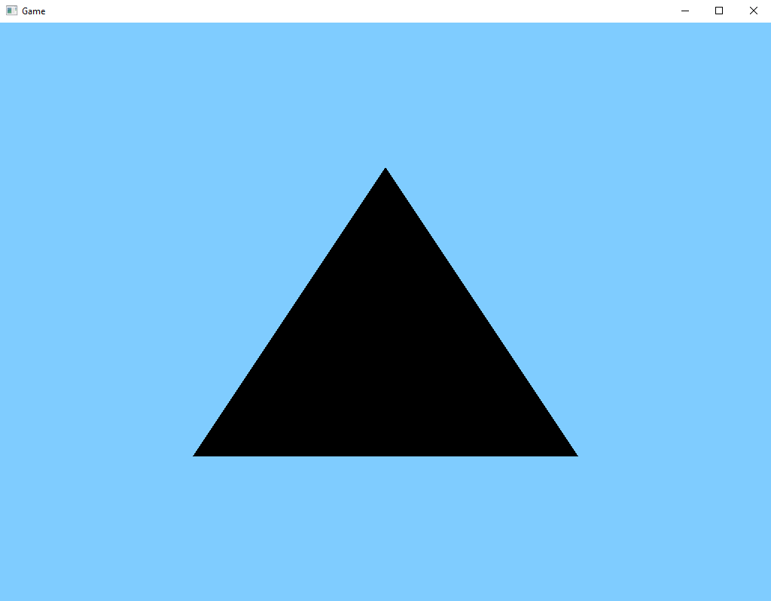
Y
-x1, y1
x1, y1
0.0f, 0.5f
x0, y0
-0.5f, -0.5f
0.5f, -0.5f
-x1, -y1
x1, -y1
X

Slide 6
Y
-x1, y1
x1, y1
-0.5f, 0.5f
0.5f, 0.5f
x0, y0
-0.5f, -0.5f
0.5f, -0.5f
-x1, -y1
x1, -y1
X

Slide 8
Crosshair
Y
-x1, y1
x1, y1
0, 9
1, 9
x0, y0
0, -8
1, -8
-x1, -y1
x1, -y1
X

Slide 9
Crosshair
Y
-x1, y1
-8, 1
9, 1
x1, y1
-8, 0
x0, y0
9, 0
-x1, -y1
x1, -y1
X

Slide 11
Y
Z
X

Slide 13
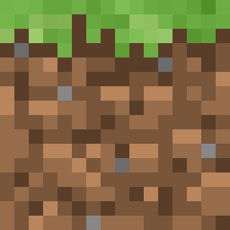
x0, y1
x1, y1
x0, y0
x1, y0

Slide 14
float[] vertices = {
// primeiro triangulo
x0, y0, // inferior esquerdo; índice 0
x1, y0, // inferior direito; índice 1
x1, y1, // superior direito; índice 2
// segundo triangulo
x0, y0, // inferior esquerdo; índice 0
x1, y1, // superior direito; índice 2
x0, y1 // superior esquerdo; índice 3
};
x0, y1
x1, y1
x1, y1
x0, y0
x0, y0
x1, y0

Slide 15
float[] vertices = {
x0, y0, // inferior esquerdo; índice 0
x1, y0, // inferior direito; índice 1
x1, y1, // superior direito; índice 2
x0, y1 // superior esquerdo; índice 3
};
int[] indices = {
// primeiro triangulo
0, 1, 2,
// segundo triangulo
0, 2, 3
};
x0, y1
x1, y1
x0, y0
x1, y0

Slide 17

x0, y1, z0
x1, y1, z0
x0, y1, z1
x1, y1, z1
x1, y0, z0
x0, y0, z1
x1, y0, z1

Slide 18
// x0
float[] vertices = {
x0, y0, z0,
x0, y0, z1,
x0, y1, z1,
x0, y1, z0
};
x0, y1, z0
x0, y1, z1
x0, y0, z0
x0, y0, z1

Slide 19
// x1
float[] vertices = {
x1, y0, z1,
x1, y0, z0,
x1, y1, z0,
x1, y1, z1
};
x1, y1, z0
x1, y1, z1
x1, y0, z0
x1, y0, z1

Slide 20
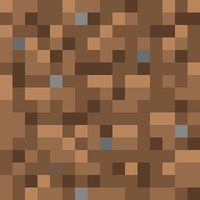
// y0
float[] vertices = {
x0, y0, z0,
x1, y0, z0,
x1, y0, z1,
x0, y0, z1
};
x0, y0, z0
x1, y0, z0
x0, y0, z1
x1, y0, z1

Slide 21
// y1
float[] vertices = {
x0, y1, z1,
x1, y1, z1,
x1, y1, z0,
x0, y1, z0
};
x0, y1, z0
x1, y1, z0
x0, y1, z1
x1, y1, z1

Slide 22
// z0
float[] vertices = {
x1, y0, z0,
x0, y0, z0,
x0, y1, z0,
x1, y1, z0
};
x0, y1, z0
x1, y1, z0
x0, y0, z0
x1, y0, z0

Slide 23
// z1
float[] vertices = {
x0, y0, z1,
x1, y0, z1,
x1, y1, z1,
x0, y1, z1
};
x0, y1, z1
x1, y1, z1
x0, y0, z1
x1, y0, z1

Slide 25
float[] texCoord = {
u0, v0,
u1, v0,
u1, v1,
u0, v1
};
u0, v1
u1, v1
u0, v0
u1, v0

